Slide 1
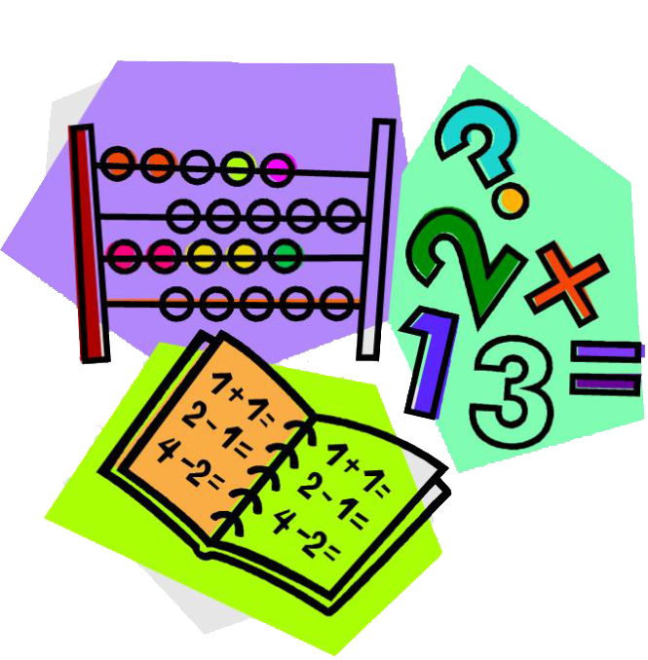
Алгебра 9 класс.
Повторение по теме:
«Квадратичная функция»

Slide 2
Квадратичной функцией называется функция, которую можно задать формулой вида y = ax²+bx+c, где х - независимая переменная, a, b и с -некоторые числа (причём а≠0).
Например: у = 5х²+6х+3,
у = -7х²+8х-2,
у = 0,8х²+5,
у = ¾х²-8х,
у = -12х²
квадратичные функции

Slide 3
Графиком квадратичной функции является парабола, ветви которой направлены вверх(если а>0) или вниз (если а<0).
у=2х²+4х-1 – графиком является парабола, ветви которой направлены вверх (т.к. а=2, а>0).
у= -7х²-х+3 – графиком является парабола, ветви которой направлены вниз (т.к. а=-7, а<0).
у
0
х
у
0
х

Slide 4
Построение графика функции у = ах² + bх +с.
1. Определить направление ветвей параболы.
Парабола.

Slide 5
2. Найти координаты вершины параболы
(х₀; у₀).
3. Провести ось
симметрии.
(х₀;у₀)

Slide 6
4. Определить точки пересечения графика
функции с осью Ох, т.е. найти нули
функции при у = 0 и с осью Оу при х = 0.
(0;у)
(х₁;0)
(х₂;0)
(х₀;у₀)

Slide 7
5. Составить таблицу значений функции
с учетом координат вершины параболы.
х | х₁ | х₂ | х₀ | х₃ | х₄
у | у₁ | у₂ | у₀ | у₃ | у₄
Построить параболу.
(х₀;у₀)

Slide 8
Постройте график функции у=2х²+4х-6, опишите его свойства

Slide 9

Проверь себя:
1. D(y)= R
_{У}
2. у=0, если х=1; -3
3. у>0 на
у<0 на
4. у↓ на
1
у↑ на
-1
1
2
3
_{Х}
-2
5. у_{наим}= -8, если х= -1
у_{наиб} – не существует.
6. Е(y):

Slide 10
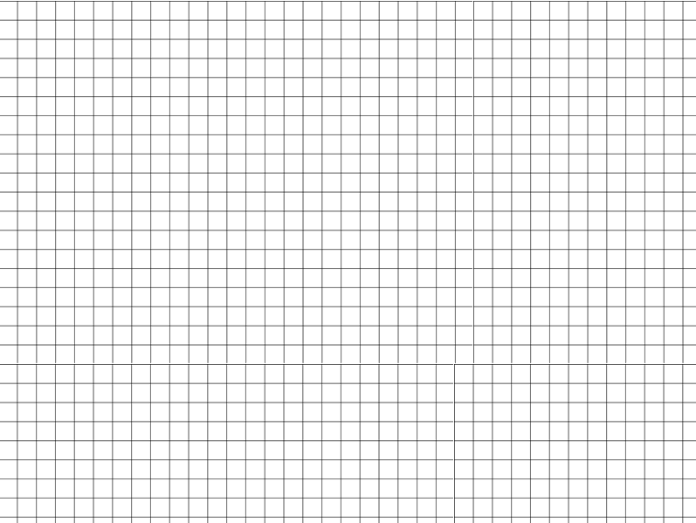
Расположение графика квадратичной функции у=aх²+bx+c относительно оси абсцисс в зависимости от дискриминанта и коэффициента а
D>0
D=0
D<0
а>0
x
x
x
x
а <0
x
x

